Slide 2
Разработка прототипа робота для indoor ориентирования в условиях складской логистики.
Студент: Власюк Максим Владимирович 14321-ДБ

Slide 3
Цель и задачи работы
Выбрать комплектующие
Собрать робота
Выбрать установить и настроить ПО
Протестировать

Slide 4
Цель и задачи работы
Выбрать комплектующие
Собрать робота
Выбрать и установить и настроить ПО
Протестировать

Slide 5
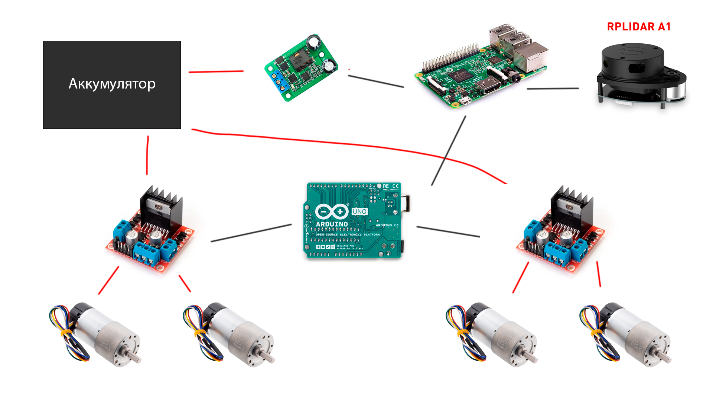

Slide 6
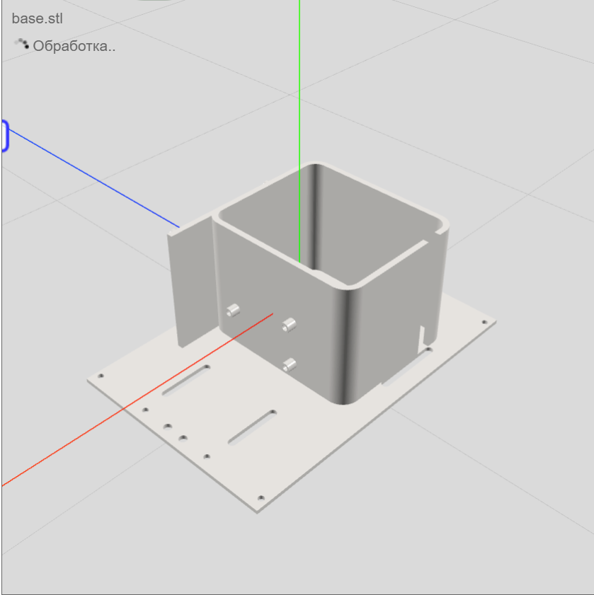
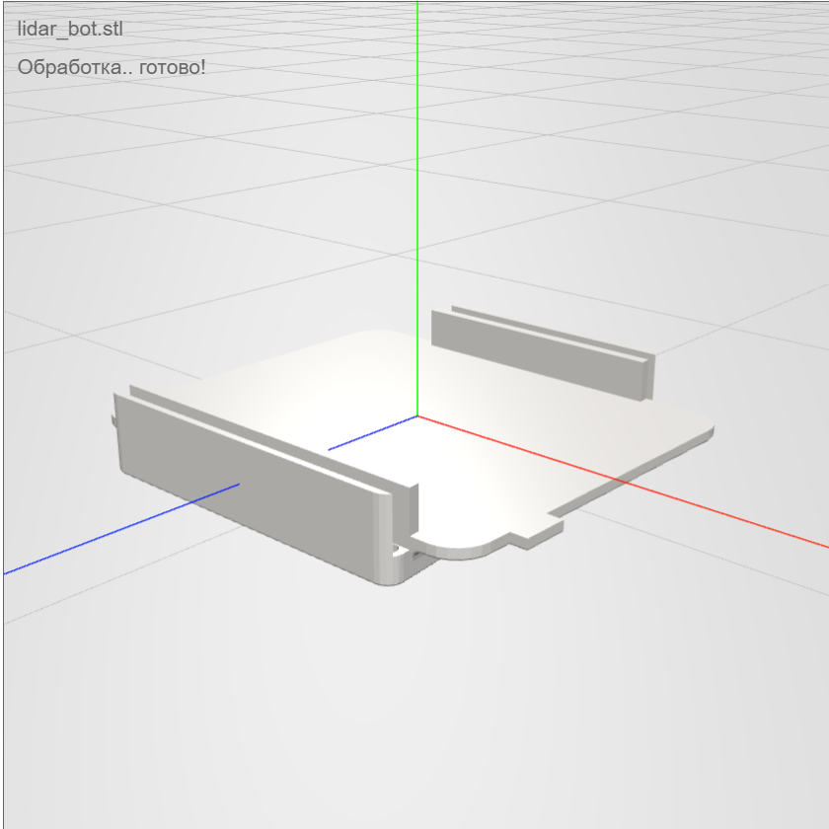
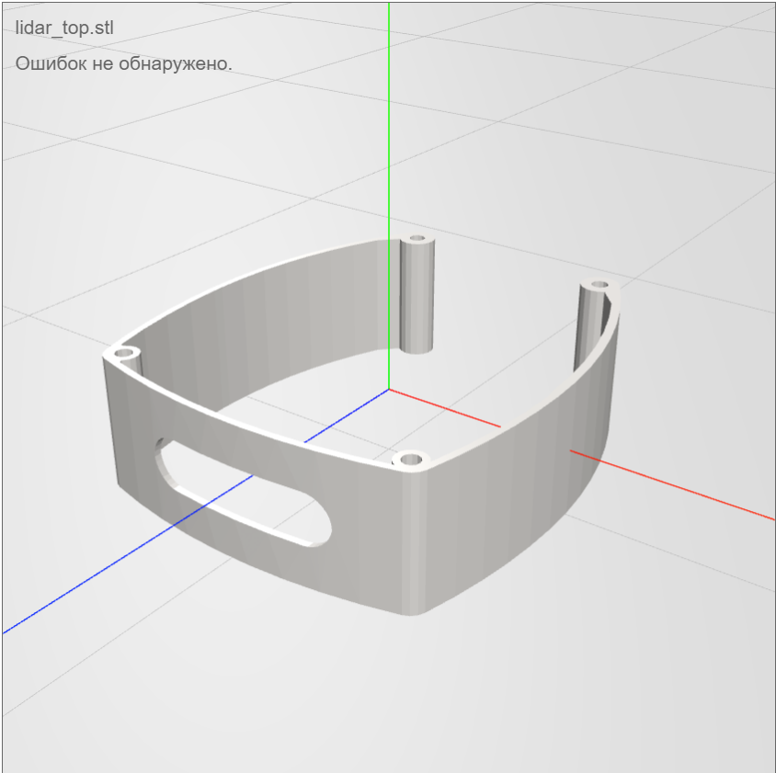
3д печать

Slide 7
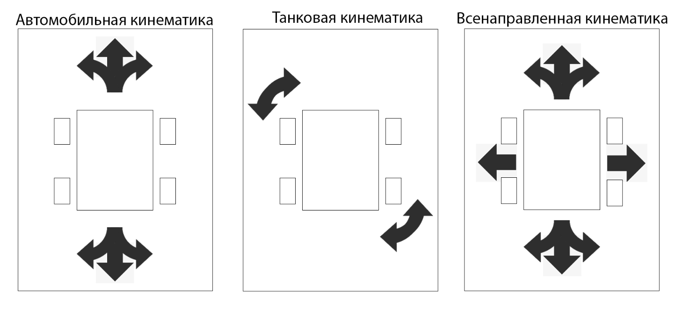
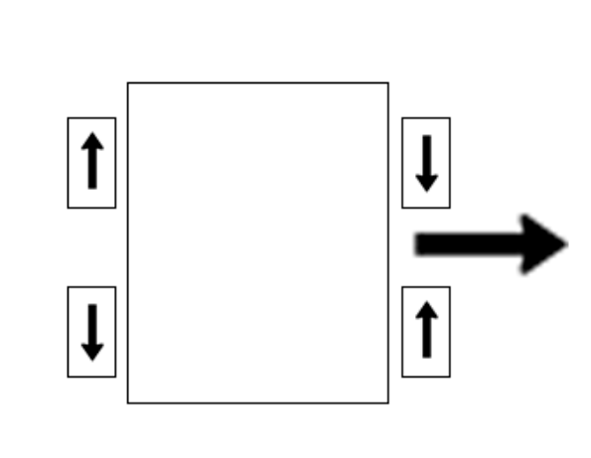
Колеса Илона

Slide 8
Выбор ПО и программирование
ROS
Ubuntu
SSH подключение
Arduino
RVIZ

Slide 9
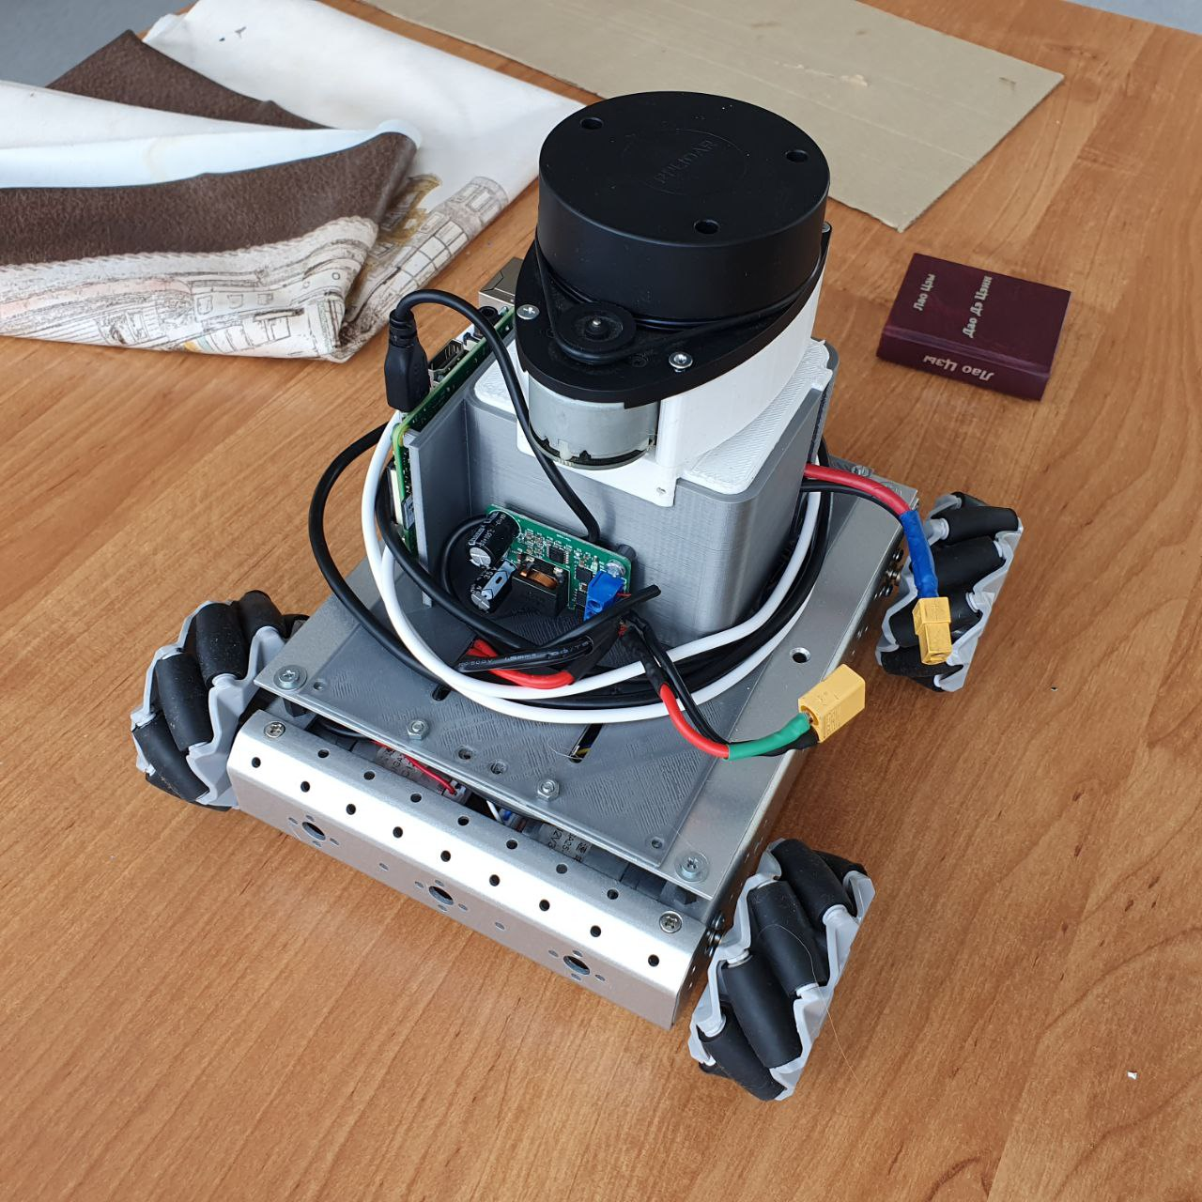
Робот в сборе

Slide 10
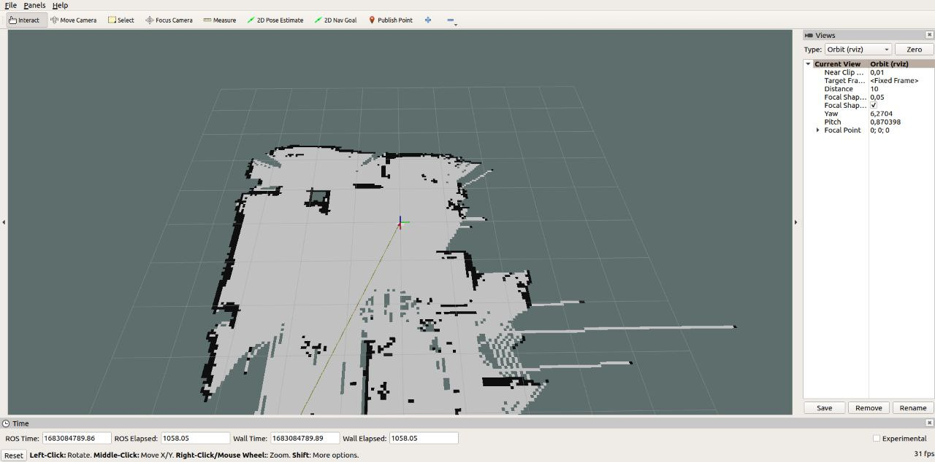
Карта помещения

Slide 11
Заключение
Комплектующие подобраны
ПО работает
Рабочий прототип
Карта

Slide 12
Перспективы
Моторы
Автоматическое построение карты
Камера, визуальные метки, соотношение с картой
Изменение конструкции, манипулятор
Вычисления не сервере или замена Raspberry pi
ПО для управление роботом в штатном и аварийном режиме.

